Slide 1

ユサコの安心サポート
※海外サイト(endnote.com)から購入された方は対象外です。
Notes:
ユサコの安心サポート。
こちらのサポートの対象は、ユサコオンラインショップ、大学生協、全国の小売店などでお買い求めいただいた方となります。
海外サイト(endnote.com)から購入された方は対象外です。

Slide 2

画面共有サポート
■ 画面共有サポートとは
・お客様のPCに表示されている画面をサポート担当者が一緒に確認しながら、
EndNoteの操作に関する様々なお問合せにお答えするサービス。
・画面を共有していただくことで状況の把握がカンタンになり、
従来のメールサポートよりも効率的にお問合せに対応可能
・Web会議システムは、Zoom、Google Meetいずれかを使用。
■ こんな方に向いています
・対話しながらサポートを受けたいという方
・文章や口頭では伝えづらいお問合せをしたい方
(本サポートは弊社への会員登録とシリアル番号登録済みの方が対象です。)
ご利用にはユーザー登録が必要です。
ご登録の手順はこちら：
https://www.usaco.co.jp/endnote/registration.html
シリアル番号の確認方法：
https://rs.usaco.co.jp/product/endnote/faq/44.html
画面共有サポートお申込はこち：https://www.usaco.co.jp/endnote/remote-support.html
Notes:
まず、サポートにつきまして、特にご好評をいただいているのが、画面共有サポートです。
こちらは、テクニカルサポートの担当者が一緒にお客様の画面を確認しながら、エンドノートの操作に関するさまざまなお問い合わせにお答えするサービスです。
ウェブ会議システムは、ズームまたはグーグルミートのいずれかを使用いたします。

Slide 3
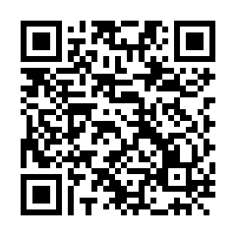
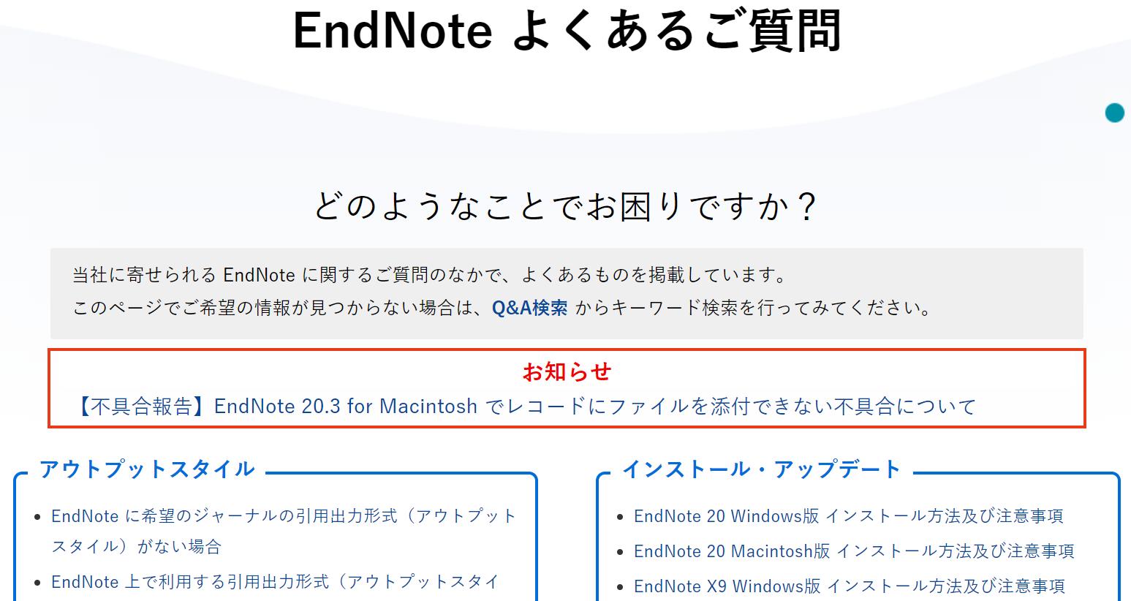

その他のサポート
◆EndNoteのテクニカルサポート総合ページはこちらから
(メールによるお問い合わせ・ご注意点など)
https://www.usaco.co.jp/endnote/inquiry.html
EndNoteの特徴（使い方ガイド）
https://rs.usaco.co.jp/product/endnote/what-is-endnote/
FAQ（Q＆A検索等） https://www.usaco.co.jp/endnote/en_faq.html?
クイックリファレンスガイド
https://www.usaco.co.jp/endnote/manual.html
アウトプットスタイルの無料作成
EndNoteユーザー専用 Output Style
お探しのスタイルが見つからない場合は
テクニカルサポートへご相談ください。
弊社での代理作成も承ります。
ユサコが作成したアウトプットスタイル一覧
Notes:
その他にも、ご覧のようなサポートがございまして、
エンドノートのアウトプットスタイルの作成も無料で行っております。
アウトプットスタイルは、ご自身で作成いただくことも可能ですが、少し面倒くさいなという方は弊社サポートにご依頼ください。

Slide 4

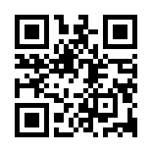
EndNoteの無料ウェブセミナーと活用動画
EndNoteの無料オンラインセミナーを毎月開催しています。
基本的な使い方や便利な機能を学ぶことができます。
【各ウェブセミナーの内容】
■文献管理ソフトEndNoteでは何ができるか？3つの基本機能と基本操作をご紹介
購入を検討中の方、EndNoteの基本機能を復習したい方に適した内容のセミナーです。
■最新版のEndNote2025へアップグレードするメリットは？
2025年5月に国内リリースされた新バージョンの新機能と便利な機能をご紹介。
詳細とご登録はQRコードまたは
https://rs.usaco.co.jp/seminar/
からお気軽にどうぞ。
【ユーザー向け活用動画】
■初心・中級セミナー (Win版とMac版)
https://rs.usaco.co.jp/product/endnote/tips/movie/

Slide 5

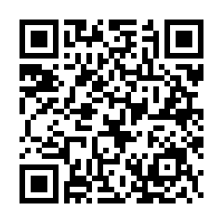
ユサコのメールニュース
論文にまつわるお役立ち情報をお送りいたします。
論文作成お役立ちメールマガジンでは、当サイトで発信している論文作成に役立つ情報やユサコ株式会社が研究者向けに発信している情報をお届けします。
ぜひご登録いただき、日々の研究活動にお役立てください。
主な配信内容
・論文執筆コラム、お役立ち情報
・セミナー開催情報
・学会における展示のお知らせ
・各種キャンペーン情報
・新製品情報、アップグレード情報、その他最新情報
詳細とご登録はQRコードまたは
https://rs.usaco.co.jp/mailmagazine/useful-information-for-writing-papers.html
からお気軽にどうぞ。
Notes:
また、毎月EndNoteの無料セミナーを開催しております。
一番下のリンクから確認、登録が可能です。
チャットでURLをお送りいたしますので、もし良ければ、ブックマークに保存ください。
https://rs.usaco.co.jp/seminar/
EndNoteの初級、中級セミナーでは、Windows版、Mac版で分かれております。
Macをお使いの方は、是非Mac版のセミナーをご視聴ください。
月末になると、順次スケジュールを更新して参りますので、このURLを定期的にご確認いただけますと幸いです。

